Slide 1
Mathematics
Teory Graph
Samuel Lukas

Slide 2
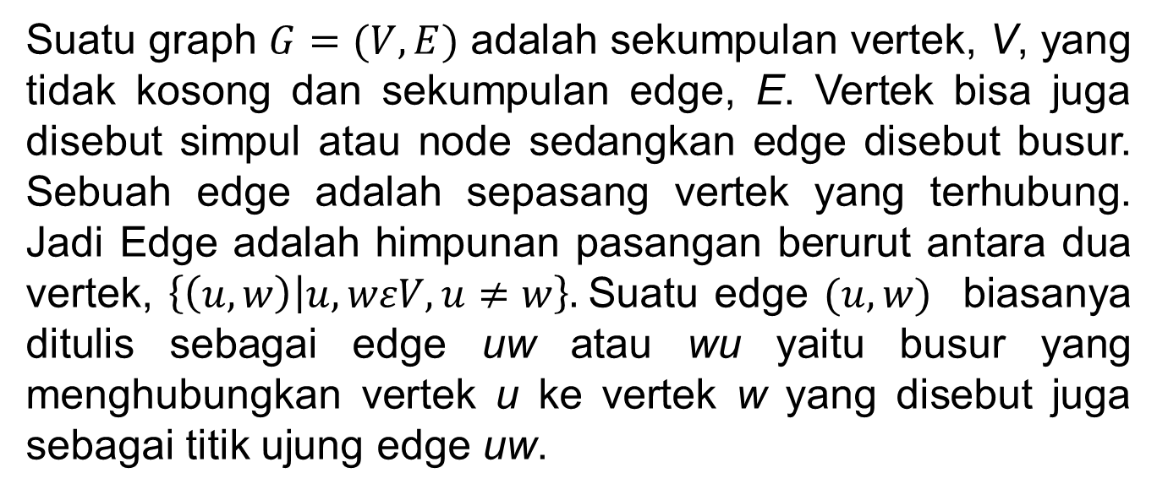
Introduction
Suatu graph $G=(V,E)$ adalah sekumpulan vertek, V, yang tidak kosong dan sekumpulan edge, E. Vertek bisa juga disebut simpul atau node sedangkan edge disebut busur. Sebuah edge adalah sepasang vertek yang terhubung. Jadi Edge adalah himpunan pasangan berurut antara dua vertek, $\left\{\left(u,w\right) | u,wεV,u≠w\right\}.$Suatu edge $(u,w)$ biasanya ditulis sebagai edge uw atau wu yaitu busur yang menghubungkan vertek u ke vertek w yang disebut juga sebagai titik ujung edge uw.

Slide 3
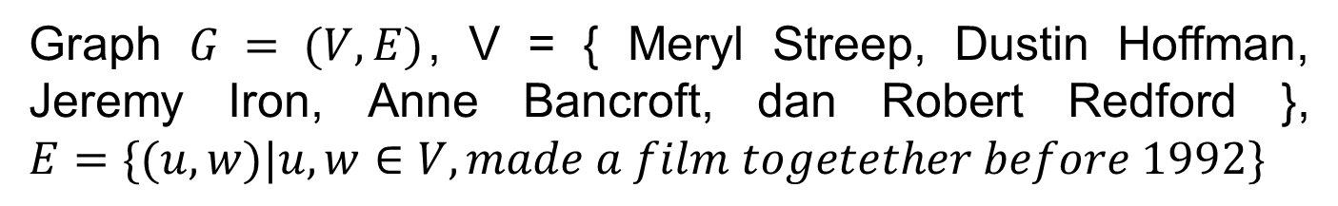
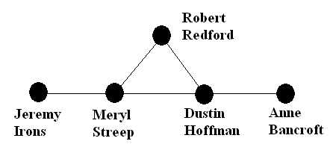
Contoh 01
Graph $G = (V,E)$, V = { Meryl Streep, Dustin Hoffman, Jeremy Iron, Anne Bancroft, dan Robert Redford }, $E=\{(u,w)|u,w∈V, made a film togetether before 1992\}$

Slide 4
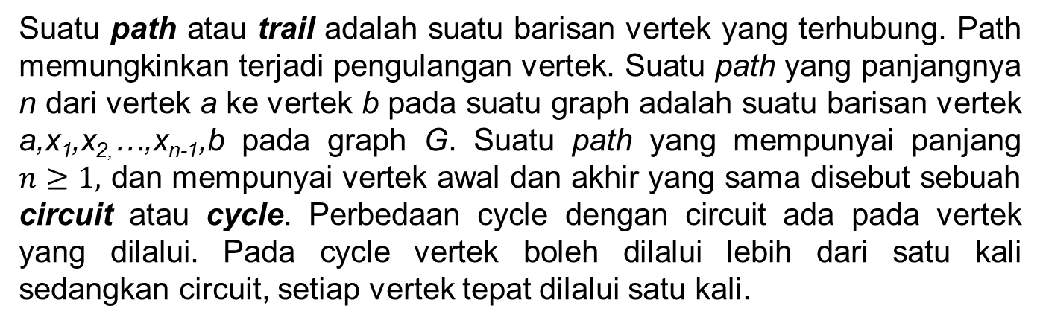
Definisi
Suatu graph yang untuk setiap pasang vertek yang berbeda bisa saja tidak terhubung. Suatu graph yang tidak ada edge yang menghubungan suatu vertek dengan dirinya sendiri dan tidak ada lebih dari satu edge yang menghubungkan antar dua vertek disebut graph sederhana, simple graph.
Suatu path atau trail adalah suatu barisan vertek yang terhubung. Path memungkinkan terjadi pengulangan vertek. Suatu path yang panjangnya n dari vertek a ke vertek b pada suatu graph adalah suatu barisan vertek a,x₁,x_{2,}…,x_{n-1},b pada graph G. Suatu path yang mempunyai panjang $n≥1,$ dan mempunyai vertek awal dan akhir yang sama disebut sebuah circuit atau cycle. Perbedaan cycle dengan circuit ada pada vertek yang dilalui. Pada cycle vertek boleh dilalui lebih dari satu kali sedangkan circuit, setiap vertek tepat dilalui satu kali.

Slide 5
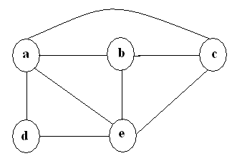
Contoh 02
Path a,b,e,d mempunyai panjang 3.
a,e,c,d bukanlah suatu path karena tidak ada edge (c,d).
e,b,a,b,a,b,e adalah path dengan panjang 6.
b,a,c,e,b adalah sebuah circuit.
b,a,c,e,d,a,e,b adalah sebuah circle.
Jika untuk setiap dua vertek pada V selalu ada path maka graph itu disebut graph terhubung jika tidak maka graph tidak terhubung.
Degree / derajat dari suatu vertek, menyatakan banyaknya vertek yang terhubung dengan vertek itu. Pada gambar, degree atau derajat vertek a dilambangkan dengan d(a) = 4, d(b)=3, d(c) = 3.

Slide 6
Graph Euler
Graph terhubung maka tiga pernyataan berikut adalah ekivalen.
1. Setiap vertek G berderajat genap.
2. G memiliki beberapa cycle yang mengunakan edgenya tepat satu kali.
3. G adalah Graph Euler.
Graph terhubung G disebut semi-Euler graph apabila tepat dua verteknya berderajat ganjil sisanya berderajat genap.

Slide 7
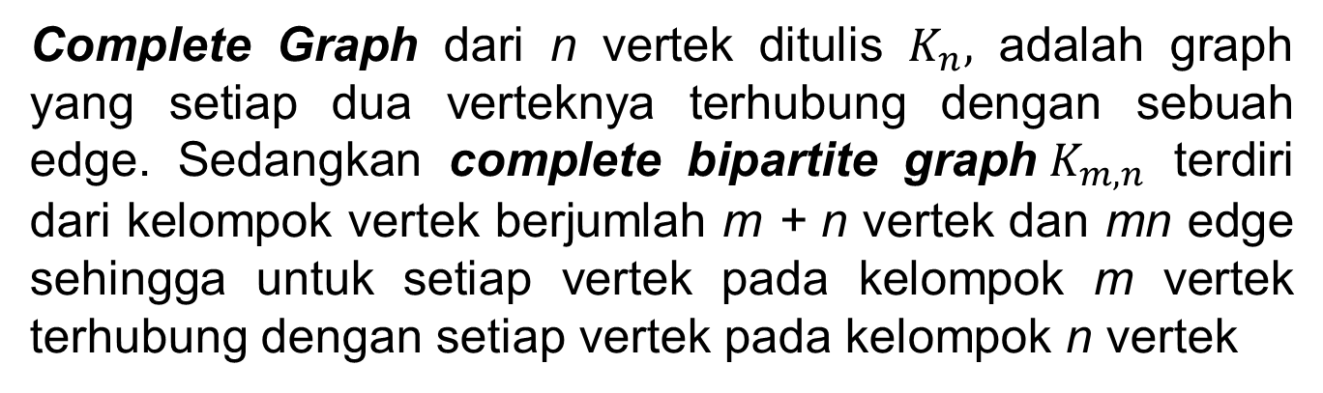
Hemilton & Complete Graph
Graph terhubung G disebut graph Hamilton apabila ada cycle yang menggunakan seluruh vertek pada graph tersebut tepat satu kali. Cycle itu disebut Hamilton cycle.
Complete Graph dari n vertek ditulis $K_{n},$ adalah graph yang setiap dua verteknya terhubung dengan sebuah edge. Sedangkan complete bipartite graph$K_{m,n}$ terdiri dari kelompok vertek berjumlah m + n vertek dan mn edge sehingga untuk setiap vertek pada kelompok m vertek terhubung dengan setiap vertek pada kelompok n vertek

Slide 8
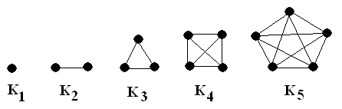
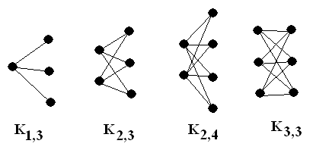
Contoh 03

Slide 9
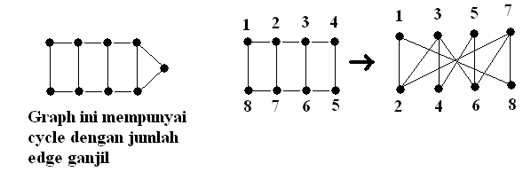
Theorema 01
Sebuah graph bipartite, setiap cycle menggunakan jumlah edge yang genap
Konsekuensi dari teorema ini maka jika suatu graph tidak mempunyai cycle yang menggunakan jumlah edge ganjil maka graph itu pastilah bipartite.

Slide 10
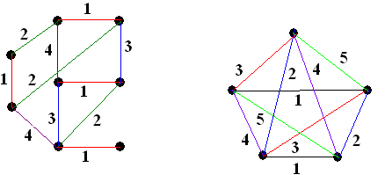
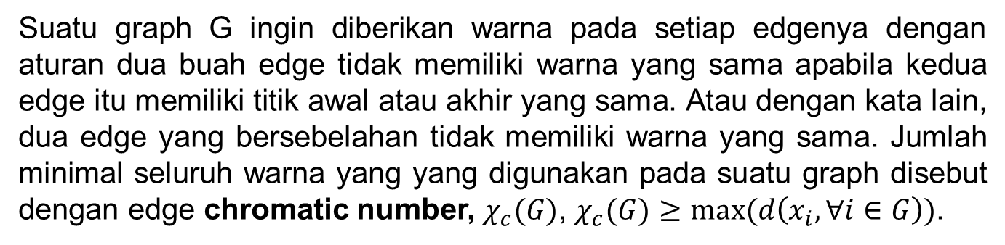
Graph Colouring
Suatu graph G ingin diberikan warna pada setiap edgenya dengan aturan dua buah edge tidak memiliki warna yang sama apabila kedua edge itu memiliki titik awal atau akhir yang sama. Atau dengan kata lain, dua edge yang bersebelahan tidak memiliki warna yang sama. Jumlah minimal seluruh warna yang yang digunakan pada suatu graph disebut dengan edge chromatic number, $χ_{c}(G)$, $χ_{c}(G)≥max⁡(d\left(x_{i},∀i∈G\right))$.

Slide 11
Theorema 02

Slide 12
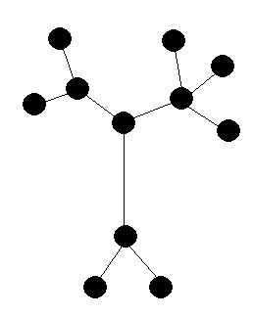
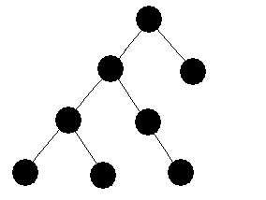
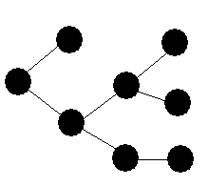
Tree
Tree / Pohon adalah suatu graph terhubung yang biasanya digambarkan dalam bentuk struktur atau diagram pohon dan ia tidak mempunyai cycle
Secara umum suatu tree yang mempunyai n vertek adalah suatu graph terhubung yang terdiri dari n vertek yang tepat mempunyai n-1 edge dan total derajat setiap verteknya adalah 2n-2.

Slide 13
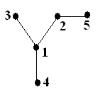


Contoh 04
Gambarkanlah semua tree yang bisa dibuat dari 5 vertek dengan syarat d(1)=3, d(2) = 2, d(3) = 1, d(4) =1 dan d(5) = 1.
Hilangkan salah satu vertek yang berderajat 1
Pasangkan seluruh kemungkinan vertek yang dihilangkan ke salah satu vertek yang tersisa dan gambarkan treenya
Lakukan iterasi selanjutnya

Slide 14

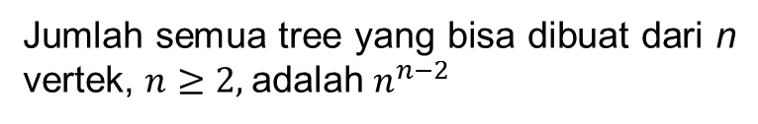
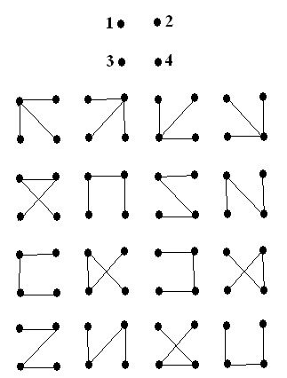
Theorema 03
Perlihatkanlah 16 tree yang bisa dibuat dari empat buah vertek (1,2,3,4)
Jumlah semua tree yang bisa dibuat dari n vertek, $n≥2,$adalah $n^{n−2}$

Slide 15
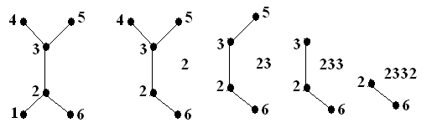
Kode Prufer
Kode Prufer adalah Label dari suatu tree
Algoritma Prufer : Diberikan suatu tree T pada sebanyak n vertek tentukan kode prufernya.
Tentukan vertek index terendah dengan degree = 1, katakanlah v dan w adalah vertek yang terhubung dengan v.
Tulis w dan hilangkan vertek v dan edge vw.
Jika masih ada tree yang lebih dari satu edge kembali ke langkah 1 selain itu stop
Kode Prufer tree itu adalah kumpulan w pada langkah 2.
Tentukanlah kode prufer dari tree berikut
Kode Prufernya adalah
2332

